Slide 1



Dashboard DRE
Demonstração do Resultado do Exercício | SG Global Group
Integrantes:
• Vinícius Lacerda da Silva
• Glaydson Gonçalo dos Santos Almeida
• Kilian Israel Feistler Calixto
• Anderson Dutra
Maio de 2026 | Escola DNC

Slide 2
Contextualização
Sobre a empresa e o problema
Sobre a Empresa
🌎
🏢
👥
📦
Setor
Escritórios
Colaboradores
Produtos
Imigração para os EUA
4 (2 BR, 2 EUA)
~80 pessoas
Morar EUA + SD América
O Problema
📊 Mais de 526 contas contábeis
O DRE da SG Global possui centenas de linhas em planilha — impossível para a diretoria visualizar resultados rapidamente.
❓ Decisões sem visibilidade clara
Sem um painel unificado, a diretoria não conseguia identificar rapidamente variações de receita, maiores gastos ou evolução do EBITDA.
🌎 Brasil + EUA em moedas diferentes
Os dados financeiros estavam separados em duas bases com moedas distintas, sem consolidação.
SG Global Group | Dashboard DRE | Escola DNC
2/15

Slide 3
Resumo Executivo dos Resultados
Principais indicadores do período jan/2023 a mar/2024
$39,12 Mi
$37,67 Mi
$25,06 Mi
Receita Bruta
Receita Líquida
EBITDA
66,51%
$6,16 Mi
$25,01 Mi
Margem EBITDA
Despesas Fixas
Lucro Líquido
SG Global Group | Dashboard DRE | Escola DNC
3/15

Slide 4
Business Understanding
Objetivos de negócio e mapeamento do problema
🎯 Objetivo de Negócio
🗺️ Plano do Projeto
Criar um dashboard interativo no Power BI que apresente o DRE da SG Global de forma clara e acessível para a diretoria.
Público-alvo:
• Diretores e heads da empresa
• Equipe de FP&A
• Gestores sem imersão financeira técnica
01
Entendimento dos dados e do negócio
02
Coleta e exploração das bases de dados
03
Limpeza, transformação e unificação
04
Modelagem DAX e relacionamentos
📋 Perguntas do Negócio
05
Construção dos visuais e dashboard
• Qual é a receita bruta e líquida do período?
• A receita cresceu ou caiu vs. mês anterior?
• Qual é o EBITDA e a margem EBITDA?
• Quais são os maiores gastos da empresa?
• Como está o resultado por empresa e país?
06
Validação com equipe FP&A
SG Global Group | Dashboard DRE | Escola DNC
4/15

Slide 5
Business Understanding
Avaliação da situação atual da empresa
Situação Encontrada
📁 Duas bases de dados
📊 526 contas contábeis
⚠️ Inconsistências
Brasil (BRL) e EUA (USD) separadas, sem consolidação. Necessidade de unificação e conversão cambial à taxa de R$ 4,98.
Plano de contas com hierarquia de até 5 níveis. Necessário mapear contas mãe, filhas e totalizadoras.
14 categorias sem correspondência no Plano de Contas. Grupos 05 (Depreciação) e 08 (IR & CSLL) sem valores preenchidos.
Decisões Tomadas
✅ Unificar as bases BR e EUA em uma única tabela no Power Query
✅ Converter valores do Brasil para dólar usando taxa fixa de R$ 4,98
✅ Remover linhas sem valor (ambos os campos em branco)
✅ Preencher centros de custo vazios com 'Não Informado'
SG Global Group | Dashboard DRE | Escola DNC
5/15

Slide 6
Data Understanding
Coleta, exploração e qualidade dos dados
Fontes de Dados
Tabela
Origem
Moeda
Conteúdo
Base Brasil (DRE-BR)
Google Drive (CSV)
BRL → USD (÷ 4,98)
Lançamentos financeiros BR
Base EUA (DRE-US)
Google Drive (CSV)
USD
Lançamentos financeiros EUA
Plano de Contas
Google Drive (CSV)
—
483 contas contábeis hierárquicas
Tabela Calendário
DAX — CALENDAR()
—
Jan/2023 a Dez/2024
Qualidade dos Dados
⚠️ 14 categorias sem match
⚠️ Grupos sem dados
4 na base BR e 10 na base EUA sem correspondência no Plano de Contas
Grupos 05 (Depreciação) e 08 (IR & CSLL) sem valores preenchidos nas bases
✅ 126 categorias BR
✅ 203 categorias EUA
122 de 126 com correspondência (96,8% de match)
193 de 203 com correspondência (95,1% de match)
SG Global Group | Dashboard DRE | Escola DNC
6/15

Slide 7
Data Preparation
Power Query — Transformação das bases de dados
Fluxo de Transformação
DRE-BR
(CSV Google Drive)
DRE-US
(CSV Google Drive)
Plano de Contas
(CSV Google Drive)
Tabela
Unificada DRE
Modelo
Power BI
→
→
→
→
Principais Transformações
1
Importação via link direto
CSV.Document + Web.Contents com link de download direto do Google Drive — evita o limite de 50 linhas do método HTML.
2
Conversão cambial BRL → USD
Criação de colunas Valor recebido e Valor pago divididos por 4,98. Colunas originais removidas e renomeadas.
3
Unificação das bases
Table.Combine({DRE-BR, DRE-US}) gerando uma única tabela consolidada com todos os lançamentos.
4
Validação e limpeza
Remoção de linhas sem valor (ambos campos null). Centro de custo vazio preenchido com 'Não Informado'.
SG Global Group | Dashboard DRE | Escola DNC
7/15

Slide 8
Data Preparation
Plano de Contas — Hierarquia e relacionamento
Estrutura Hierárquica do Plano de Contas
Nível 0 | 01 — Totalizadora Principal (ex: Receita Bruta)
Nível 1 | 01.01 — Subtotalizadora (ex: Receitas no Brasil)
Nível 2 | 01.01.01 — Grupo (ex: Assessoria)
Nível 3 | 01.01.01.01 — Conta Analítica (ex: EB1 - Assessoria no Brasil)
Nível 4 | 01.01.01.01.01 — Conta Analítica Detalhada
Relacionamento entre Tabelas
DRE [Categoria] ↔ Contas [Categoria_Concatenada] — Cardinalidade: Muitos para Um
DRE [Data de Competência] ↔ dCalendario [Date] — Cardinalidade: Muitos para Um
SG Global Group | Dashboard DRE | Escola DNC
8/15

Slide 9
Data Preparation
Medidas DAX — Lógica de cálculo do DRE
Por que não somamos tudo diretamente?
A tabela DRE contém lançamentos contábeis, transferências, saldos iniciais e movimentações bancárias. Somar tudo geraria um número incorreto. Cada medida filtra apenas as contas do grupo correto usando LEFT(Contas[Categoria_Concatenada], 2) = '01' (por exemplo).
Estrutura das Medidas DAX
Receita Bruta
Receita Líquida
SUM(Valor recebido) | Grupo 01
Rec. Bruta − Impostos Receita
Despesas Fixas
EBITDA
SUM(Valor pago) | Grupo 04
Margem Bruta − Despesas Fixas
Margem EBITDA %
Lucro Líquido
DIVIDE(EBITDA, Receita Líquida)
EBIT + Res. Financeiro − IR & CSLL
Variação Receita %
Valor DRE (aux.)
DIVIDE(Atual − Anterior, Anterior)
SWITCH para gráfico de cascata
SG Global Group | Dashboard DRE | Escola DNC
9/15

Slide 10
Modeling
Estrutura do modelo de dados no Power BI
Modelo de Dados
Contas
(Plano de Contas)
DRE-BR
(não carregada)
DRE
(tabela principal)
DRE-US
(não carregada)
dCalendario
(tabela de datas)
Tabelas e Colunas Principais
ResumoDRE
(auxiliar waterfall)
DRE: Data de Competência, Categoria, Valor recebido, Valor pago, Empresa, Centro de custo
Contas: Conta, Categoria, Categoria_Concatenada, Nível, Conta Mãe
dCalendario: Date, Ano, Mes, MesAno, MesAnoNum, NomeMes, Trimestre
SG Global Group | Dashboard DRE | Escola DNC
10/15

Slide 11
Modeling
Estrutura do DRE e visuais criados
Estrutura do DRE no Dashboard
(+) Receita Bruta
$39,12 Mi
(-) Impostos sobre Receita
-$1,45 Mi
(=) Receita Líquida
$37,67 Mi
(-) Custos Operacionais
-$6,45 Mi
(-) Despesas Fixas
-$6,16 Mi
(=) EBITDA
$25,06 Mi
Margem EBITDA %
66,51%
(=) Lucro Líquido
$25,01 Mi
SG Global Group | Dashboard DRE | Escola DNC
11/15

Slide 12
Evaluation
Avaliação dos resultados e revisão do processo
O que foi entregue
✅ Dashboard interativo com 7 visuais e 3 filtros dinâmicos
✅ Bases Brasil e EUA unificadas e convertidas para USD
✅ 17 medidas DAX calculando todas as linhas do DRE
✅ Plano de Contas com 483 linhas relacionado corretamente
✅ Tabela de Calendário para análises temporais
✅ Identidade visual da SG Global aplicada no dashboard
Pontos de Atenção Identificados
⚠️ Grupos 05 e 08 sem dados — depreciação e IR & CSLL zerados. Pendente verificação com FP&A.
⚠️ 14 categorias sem match no Plano de Contas — dados excluídos da análise. Pendente correção.
SG Global Group | Dashboard DRE | Escola DNC
12/15

Slide 13
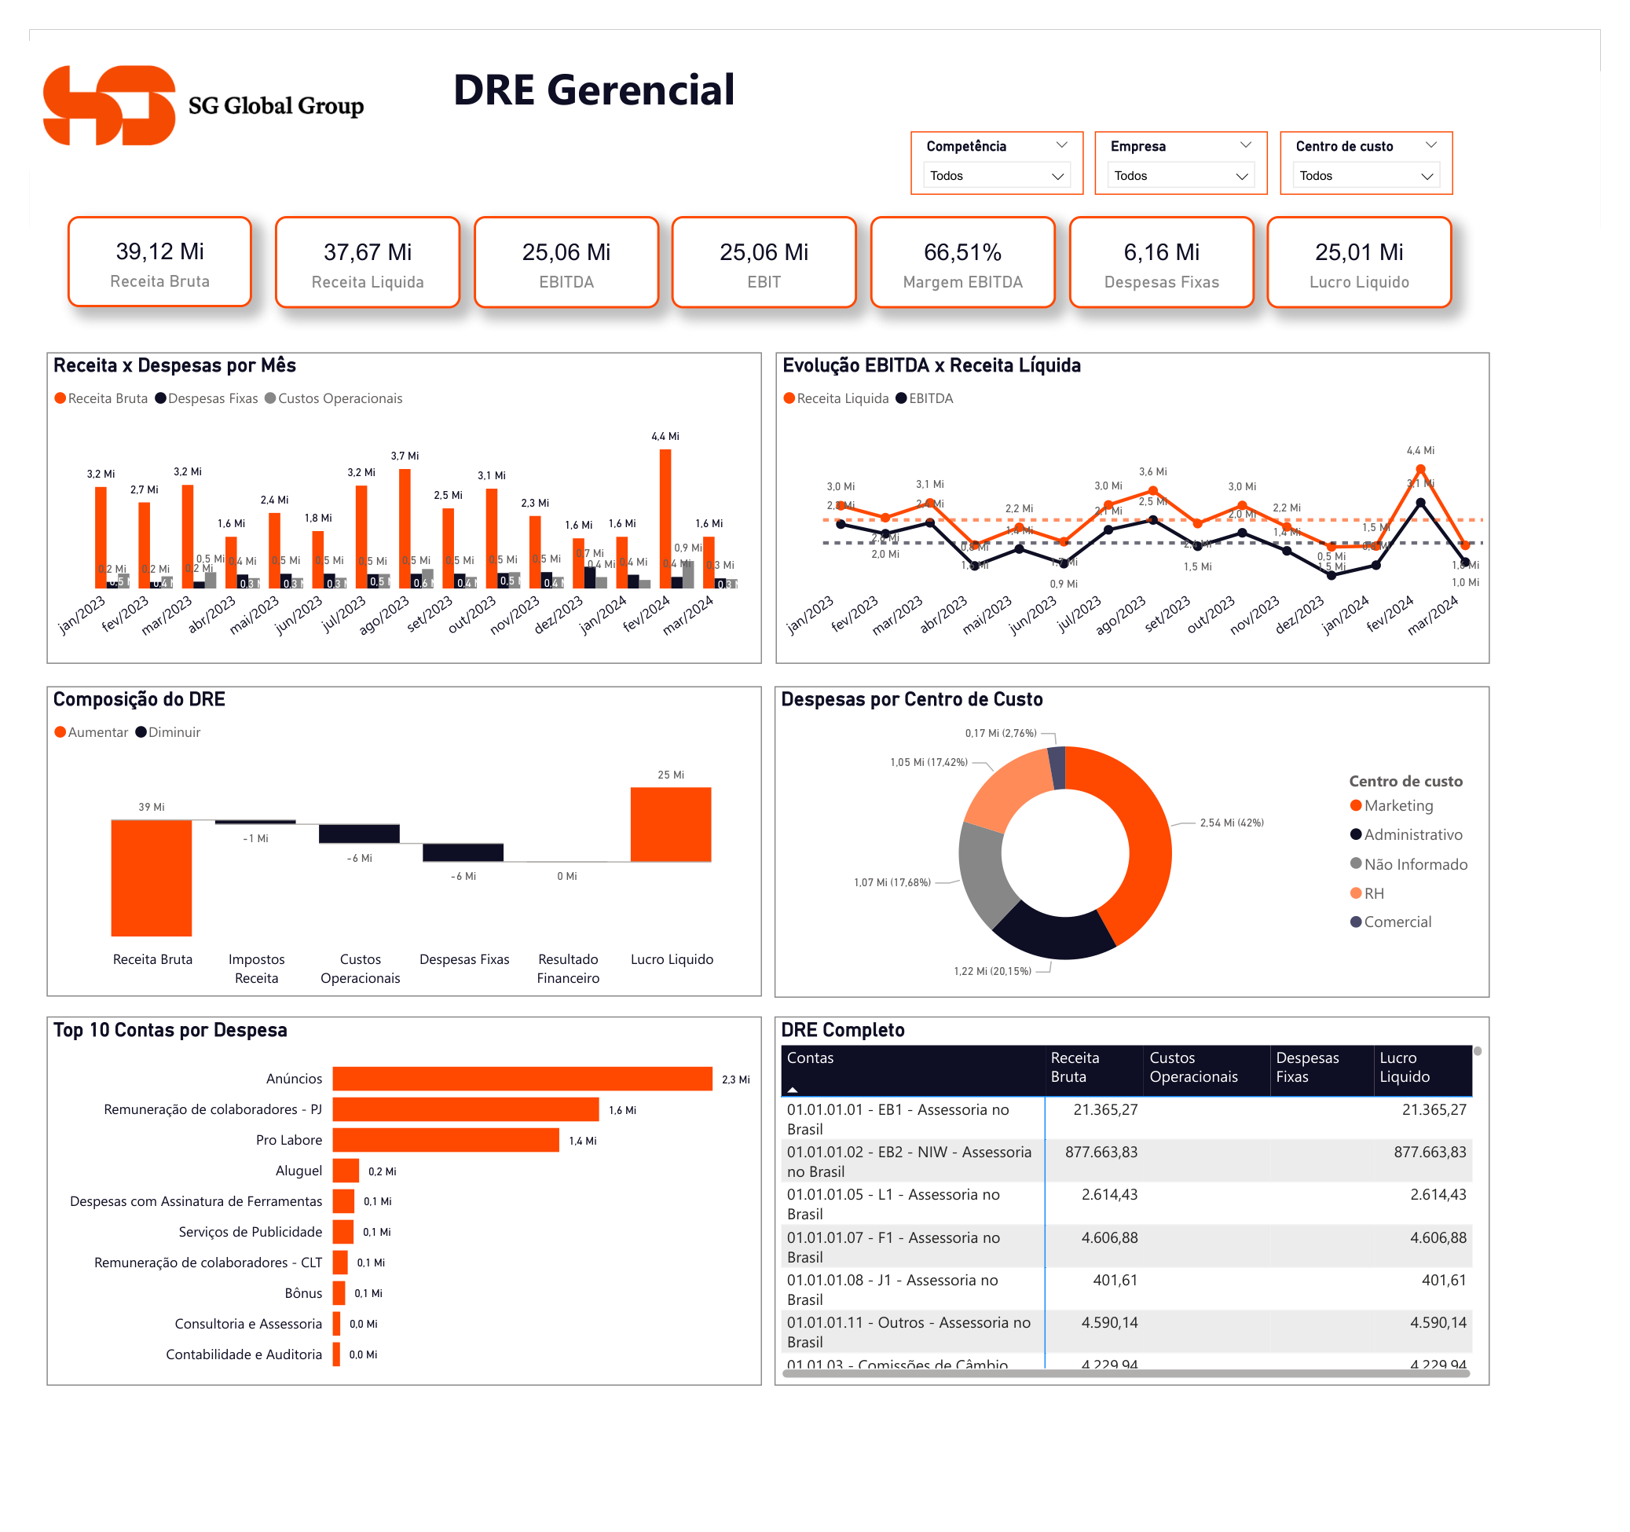
Deployment
Dashboard DRE — Entregável Final
SG Global Group | Dashboard DRE | Escola DNC
13/15

Slide 14
One-Pager
Impacto do Projeto — SG Global Group
$39,12 Mi
$25,06 Mi
66,51%
$25,01 Mi
Receita Bruta Total
EBITDA Gerado
Margem EBITDA
Lucro Líquido
jan/2023 a mar/2024
resultado operacional
eficiência operacional
resultado final
Principais Insights
📊 Marketing é o maior centro de custo (42% das despesas fixas — $2,54 Mi)
👥 Remuneração PJ + Pro Labore representam $3,0 Mi (49% das despesas fixas)
📈 Pico de receita em fev/2024 com $4,4 Mi — melhor mês do período
💰 Receita Bruta 6,4x maior que Despesas Fixas — operação muito eficiente
🌎 Dados consolidados de Brasil e EUA em uma única visão em dólar
SG Global Group | Dashboard DRE | Escola DNC
14/15

Slide 15

Obrigado!
"Dados não mentem — quem não os enxerga é que fica no escuro."
Equipe:
Vinícius Lacerda da Silva
Glaydson Gonçalo dos Santos Almeida
Kilian Israel Feistler Calixto
Anderson Dutra
SG Global Group | Dashboard DRE | Escola DNC
15/15

